Slide 1
Incidencia del Sistema Andino de Franjas de Precios en la industria arrocera ecuatoriana en el periodo 2010 - 2014
DEPARTAMENTO DE CIENCIAS ECONÓMICAS ADMINISTRATIVAS Y DE COMERCIO
CARRERA DE COMERCIO EXTERIOR Y NEGOCIACIÓN INTERNACIONAL
TRABAJO DE TITULACIÓN
AUTORES:
BORJA CÁCERES BRYAN BOLÍVAR
CALDERÓN PAZMIÑO ANA GABRIELA
SANGOLQUÍ, ENERO 2016

Slide 2
Objetivo
Analizar la Incidencia del Sistema Andino de Franjas de Precios en la industria arrocera ecuatoriana en el periodo 2010 – 2014

Slide 3
Industria Arrocera
MAGAP, realiza el control sobre la gramínea
Alimento básico en muchas culturas culinarias
Segundo cereal más producido en el mundo
Dos tipos de cosecha: invierno y verano

Slide 4
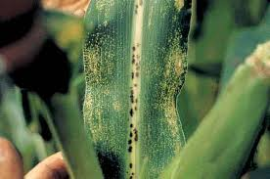
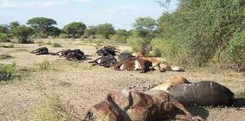
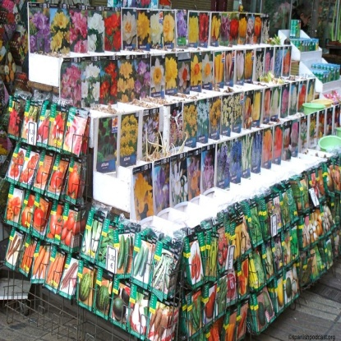
Limitantes de la Industria - FAO
Bióticos
Ambientales
Enfermedades
Económicas
Organización de las Naciones Unidas para la Agricultura y Alimentación (FAO), señala que las limitantes de la industria se deben a temas de caracteres bióticos, socio-económicas y problemas ambientales.

Slide 5
Superficie de Producción y Rendimiento
del Arroz (2010 – 2015)
PERIODO | SUPERFICIE (ÁREA COSECHADA ha) | PRODUCCIÓN | RENDIMIENTO (t/ha)
2010 | 393.137 | 1.706.193 | 4,34
2011 | 329.957 | 1.477.941 | 4,48
2012 | 371.170 | 1.565.535 | 4,22
2013 | 396.720 | 1.515.836 | 3,82
2014 | 345.599 | 1.518.331 | 4,49
2015 | 350.000 | 1.575.000 | 4,50
TOTAL | 2.186.582 | 9.358.837 | 25,85
PROMEDIO | 364.430 | 1.559.806 | 4,31
Nota: Nivel de producción del arroz en Ecuador durante el período 2010-2015. Tomado del Sistema de Información Nacional de Agricultura, Ganadería, Acuacultura y Pesca.

Slide 6
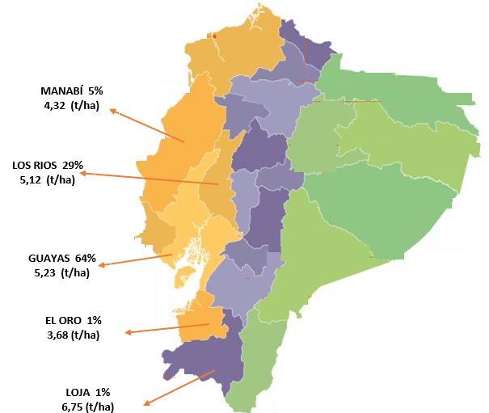
Zonas de producción de arroz 2015
Encuesta de Superficie y Producción Agropecuaria Continua, realizada por el INEC
Nota: Participación y rendimiento de las principales zonas de producción de arroz a nivel nacional en el año 2015. Tomado del Sistema de Información Nacional de Agricultura, Ganadería, Acuacultura y Pesca.

Slide 7
Principales proveedores de arroz a nivel mundial
Exportadores | valor exportada en 2010 | valor exportada en 2011 | valor exportada en 2012 | valor exportada en 2013 | valor exportada en 2014
India | 2295813 | 4073331 | 6127952 | 8169519 | 7905650
Tailandia | 5341082 | 6507473 | 4632270 | 4420370 | 5438804
Estados Unidos de América | 2331473 | 2112653 | 2048480 | 2183585 | 1992285
Italia | 648257 | 692298 | 628589 | 646051 | 699538
Uruguay | 386045 | 472052 | 560072 | 507992 | 513119
Brasil | 157599 | 612754 | 545956 | 400594 | 396799
China | 416057 | 426959 | 271997 | 416665 | 378283
Australia | 54697 | 271839 | 355107 | 369906 | 352831
Camboya | 34748 | 106368 | 139455 | 258221 | 283060
Bélgica | 232593 | 289989 | 235107 | 315490 | 280600
Nota: Lista de los 10 principales proveedores de arroz a nivel mundial en el periodo 2010 al 2014, medida en dólares. Tomado de TradeMap, 2015

Slide 8
Principales mercados del arroz ecuatoriano
Importadores | Valor exportada en 2010 (FOB) | Valor exportada en 2011 (FOB) | Valor exportada en 2012 (FOB) | Valor exportada en 2013 (FOB) | Valor exportada en 2014 (FOB)
Perú | 0 | 899 | 0 | 0 | 278
Italia | 20 | 27 | 33 | 21 | 24
Cuba | 0 | 0 | 0 | 11385 | 11
Francia | 1 | 1 | 0 | 1 | 1
España | 1 | 2 | 1 | 1 | 1
Colombia | 5 | 17596 | 10789 | 21656 | 0
Panamá | 4 | 0 | 0 | 0 | 0
Estados Unidos de América | 7 | 11 | 5 | 2 | 0
Venezuela, República Bolivariana de | 12819 | 9474 | 0 | 0 | 0
Nota: Lista de 10 principales importadores de arroz ecuatoriano a nivel mundial, valores expresados en miles de dólares. Tomado de Trade Maps.

Slide 9
Balanza Comercial del Arroz por partida arancelaria en término FOB en el periodo 2010 al 2015
Nota: Balanza Comercial del Arroz por partida arancelaria en término FOB en el periodo 2010 al 2014.Tomado del Sistema de Información Nacional de Agricultura, Ganadería, Acuacultura y Pesca.

Slide 10
Balanza Comercial del Arroz por partida arancelaria en toneladas métricas en el periodo 2010 al 2015
Nota: Balanza Comercial del Arroz por partida arancelaria en toneladas métricas en el periodo 2010 al 2014.Tomado del Sistema de Información Nacional de Agricultura, Ganadería, Acuacultura y Pesca.

Slide 11
Sistema Andino de Franjas de Precios (SAFP)
BASE LEGAL
Decisión 371- CAN
Estabilizar el costo de importación de productos agropecuarios
Rebajas o derecho variable adicional en el Arancel Externo Común

Slide 12
Terminología
PRODUCTO MARCADOR
PRODUCTO VINCULADO
PRECIO TECHO
PRECIO PISO
ARANCEL NORMAL-AEC
DERECHO VARIABLE ADICIONAL
REBAJA ARANCELARIA
ARANCEL TOTAL
PRECIO DE REFERENCIA CIF
MERCADO DE REFERENCIA

Slide 13
Aspectos Operativos del Sistema
La Secretaria General, órgano técnico de la Comunidad Andina, anuncia cada año, antes del 15 de diciembre, los Precios Piso y Techo de cada franja.
Los Precios Piso y Techo tienen una vigencia anual, contada a partir del primero de abril de cada año.
Los Precios de Referencia quincenales son calculados y comunicados por la Secretaria General a los Países Miembros, no menos de una semana antes del inicio de la quincena durante la cual se aplican.
Los elementos del Sistema (productos marcadores y vinculados, mercados de referencia, reglas para el cálculo de los parámetros de la franja, etc.) sólo pueden ser modificados por la Comisión.

Slide 14
SECRETARÍA GENERAL DE LA CAN
RESOLUCIONES
COMUNICADOS
CADA AÑO
CADA 15 DÍAS

Slide 15
RESOLUCIONES – TABLAS ADUANERAS

Slide 16
COMUNICADOS - CIRCULARES

Slide 18
PRODUCTO MARCADOR Y VINCULADOS
Producto Marcador: Arroz Blanco
Productos Vinculados
NANDINA | DESCRIPCIÓN
1006.10.90 | Arroz con cáscara (arroz paddy), excepto para siembra
1006.20.00 | Arroz descascarillado (arroz cargo o pardo)
1006.30.00 | Arroz semiblanqueado o blanqueado, incluso pulido o glaseado
1006.40.00 | Arroz partido

Slide 19
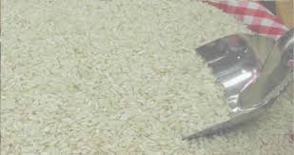
Arroz semiblanqueado o blanqueado, incluso pulido o glaseado (1006.30.00.00)
El arroz semiblanqueado es el arroz en granos enteros cuyo pericarpio se ha separado parcialmente.
El arroz blanqueado es el arroz en granos enteros cuyo pericarpio se ha separado totalmente al pasar por un aparato llamado conos de blanquear.
El pulido consiste en desaparecer el aspecto mate del arroz a través de conos pulidores.
El glaseado consiste en un recubrimiento del grano con una mezcla de glucosa y talco realizado en tambores de glasear.

Slide 20
APLICACIÓN DEL SAFP

Slide 21
Precios piso y techo periodo 2010 - 2015
PERIODO ABRIL - MARZO | PRECIO PISO (USD/t) | PRECIO TECHO (USD/t)
2010-2011 | 395 | 571
2011-2012 | 441 | 600
2012-2013 | 505 | 651
2013-2014 | 575 | 691
2014-2015 | 574 | 627
2015 - 2016 | 536 | 610
Secretaria General de la Comunidad Andina, anuncia cada año, antes del 15 de diciembre, los Precios Piso y Techo de cada franja.

Slide 22
CASO 1: Cálculo del SAFP de la subpartida 1006.30.00.00 en el período 2012-2013
Datos del ejercicio:
ELEMENTOS DEL SISTEMA | VALORES
Precio techo | 651 ($/t)
Precio piso | 505 ($/t)
Precio Referencial CIF – Circular Secretaria CAN | ?
Valor realmente importado | ?
Arancel Externo Común | 20%
Derecho Variable Adicional | ?
Rebaja Arancelaria | ?

Slide 23
Circular 419 – Precio referencial CIF

Slide 24
Tabla aduanera del arroz blanco 2012 - 2013

Slide 25
Elementos del SAFP
NO HAY REBAJA NI DERECHO VARIABLE ADICIONAL PORQUE EL PRECIO REFERENCIAL CIF SE ENCUENTRA ENTRE EL PRECIO PISO Y PRECIO TECHO

Slide 26
Total arroz importado en el mes de septiembre del 2012
 | TONELADAS MÉTRICAS | VALOR CIF (MILES DE $)
ESTADOS UNIDOS | 8.650,50 | 3.648,94
TOTAL | 8.650,50 | 3.648,94
TOTAL IMPORTADO |  | VALOR CIF POR TONELADA $/t
VALOR EN ADUANA | TONELADAS
3.648.938,00 | 8.650,50 | 421,82

Slide 27
Cálculo del SAFP
VALOR REALMENTE IMPORTADO (VALOR EN ADUANA) | DVA o REB.(%) | AEC (%) | AT (%) | VALOR TRIBUTOS ADVALOREM | VALOR TOTAL POR TONELADA
421,82 | 0 | 20 | 20 | 84,36 | 506,18
El valor total de la importación, luego del cálculo del SAFP, supera el precio piso.

Slide 28
CASO 2: Cálculo del SAFP de la subpartida 1006.30.00.00 en el período 2015-2016
Datos del ejercicio:
ELEMENTOS DEL SISTEMA | VALORES
Precio techo | 610 ($/t)
Precio piso | 536 ($/t)
Precio Referencial CIF – Circular Secretaria CAN | ?
Valor realmente importado | ?
Arancel Externo Común | 20%
Derecho Variable Adicional | ?
Rebaja Arancelaria | ?

Slide 29
Circular 494 – Precio referencial CIF

Slide 30
Tabla aduanera del arroz blanco 2015-2016

Slide 31
Elementos del SAFP

Slide 32
Total arroz importado en el mes de octubre del 2015
 | TONELADAS MÉTRICAS | VALOR CIF (MILES DE $)
ESTADOS UNIDOS | 18,94 | 24,19
TOTAL | 18,94 | 24.190,00
TOTAL IMPORTADO |  | VALOR CIF POR TONELADA $/t
VALOR EN ADUANA | TONELADAS
24.190,00 | 18,94 | 1277,19

Slide 33
Cálculo del SAFP
VALOR REALMENTE IMPORTADO (VALOR EN ADUANA) | AEC (%) | DVA (%) | AT (%) | VALOR TRIBUTOS ADVALOREM | VALOR TOTAL POR TONELADA
1277,19 | 20 | 43 | 63 | 804,63 | 2081,82

Slide 34
PUNTOS DE DISCUSIÓN
La versatilidad de los precios de productos agrícolas debido a la estacionalidad de los mismos, obligaron a los países de la Comunidad Andina a adoptar el Sistema Andino de Franja de Precios, para estabilizar los costos de los productos importados principalmente provenientes de países desarrollados, donde subsidian a este tipo de mercancías, como es el caso de Estados Unidos y la Unión Europea, haciéndolos competitivos a nivel internacional.
El Sistema Andino de Franjas de Precios, a pesar de ser poco conocido por los operadores de comercio exterior, representa para las industrias agropecuarias, una herramienta importante para la regulación de los precios de los productos importados.

Slide 35
Al vivir en un país, que es productor y consumidor de arroz, es fundamental implementar este tipo de medidas, dado que al no adoptar este Sistema, si el precio importado es inferior al piso, los productores se encontrarían frente a una competencia muy marcada, traduciéndose en ingentes pérdidas para su actividad.
Por el lado de los consumidores, si el precio importado está por encima del precio techo, y en el caso de no tener un Sistema de Franja de Precios, el consumidor tendrá que pagar un precio alto tanto del arroz nacional como del arroz importado, obligando al gobierno a establecer otra serie de medidas como restricciones, cupos, contingentes arancelarios o permisos fitosanitarios.

Slide 36
El arroz es uno de los productos de consumo masivo tanto a nivel nacional como internacional, por esta razón, es importante realizar un constante monitoreo sobre los problemas económicos y sociales que afectan a la industria arrocera, con el fin de implementar políticas que los neutralicen y procurar un producto final de calidad y satisfactorio para el consumidor.
Ecuador por varios años, ha sido exportador de arroz principalmente a sus países vecinos, Colombia y Perú, sin embargo, a raíz del ataque de plagas y enfermedades que sufrieron las plantaciones en el país, y el impacto del denominado "Fenómeno del Niño" en el año 2012, coadyuvaron a la pérdida de competitividad internacional.

Slide 37
Actualmente la producción de arroz en el Ecuador es estable, el total producido abastece eficientemente a todo el territorio nacional, incluso hay excedentes exportables a mercados como Colombia y Perú, en menores cantidades comparadas con años anteriores.
Durante el 2015, Ecuador ha importado arroz proveniente de Estados Unidos e Italia. La peculiaridad principal de estas importaciones, está dada en función de los altos precios que dichos países venden su producto, reflejando una preferencia del arroz extranjero por parte de los ecuatorianos, ya sea por calidad, sabor y otros factores.

